Slide 1
テストケース作成の流れ
STEP1: ChatGPTで
テストケースの入力を
本当に作成できるのか？
STEP2: 実際の
テストケースの作成手順

Slide 2
STEP1: テストケース作成が可か不可か？
背景
・LeetCodeの問題で実験をしたい
・AtCoderはテストケースを公開していたが，
LeetCodeは現時点(2024/01)で非公開
・全ての推薦スクリプトを一つ一つ公式にsubmitするのも非現実的
ChatGPTでテストケースの入力を作ってみよう！
(ここでは実際に作成された入力が使用可能か確かめる)

Slide 3




STEP1: テストケース作成が可か不可か？
a. 推薦コード取得
b. 推薦コード提出
c. 通過結果取得
問題
Copilot
推薦コード
(10コ)
推薦コード
(10コ)
LeetCode
LeetCode
通過か否か
d. テストケース作成
e. cの結果とマッチするか確認
問題
ChatGPT
testcase
(入力のみ)
testcase
出力作成
推薦コード
(10コ)
比較

Slide 4
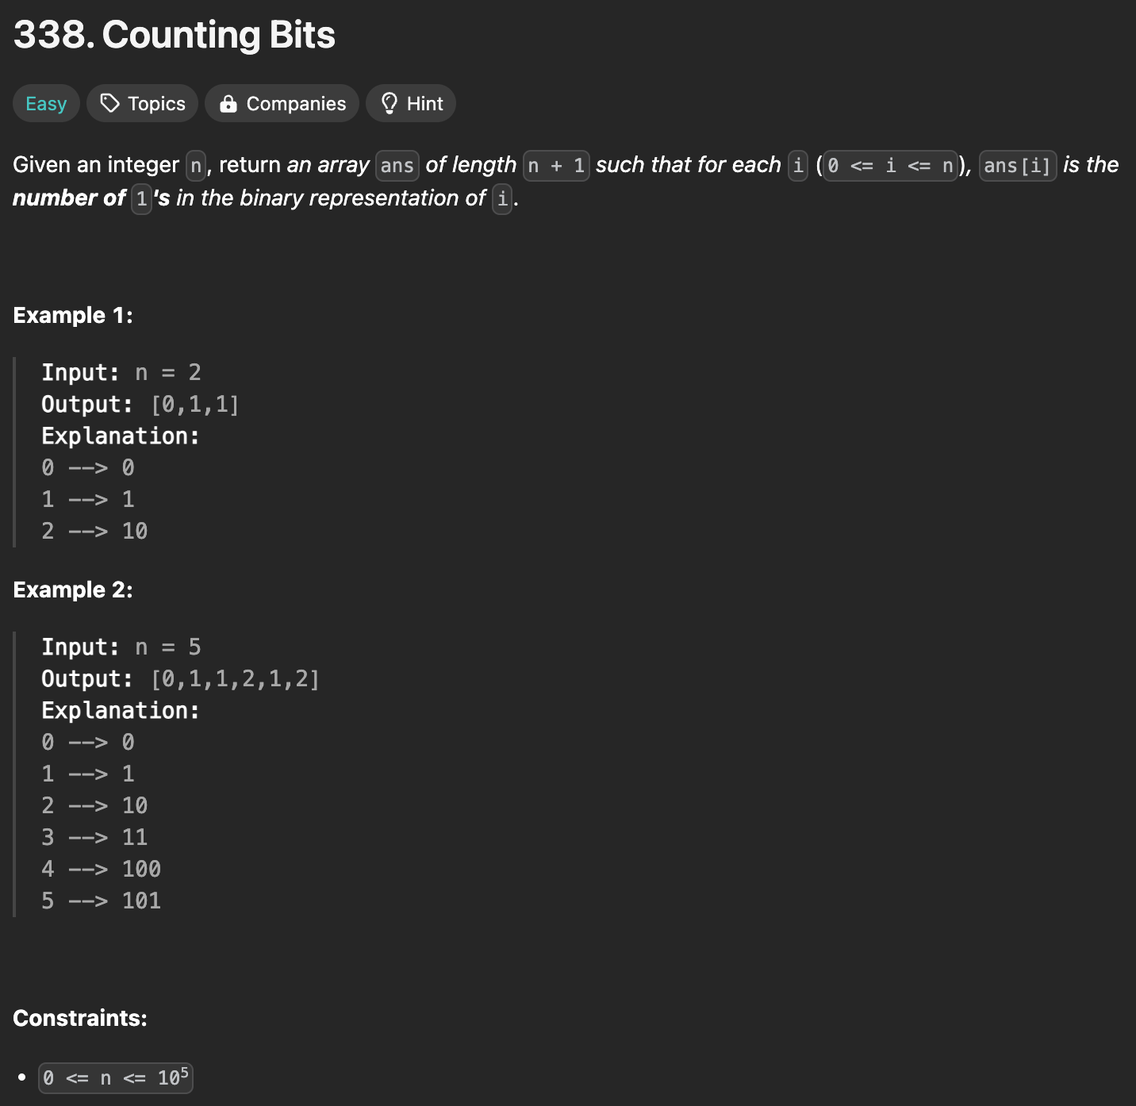
STEP2: 実際のテストケースの作成手順
a) 各サイトのSample Input & outputは手動で作成
sample_01.txt (Input)
sample_01.txt (Output)
sample_02.txt (Input)
sample_02.txt (Output)

Slide 5
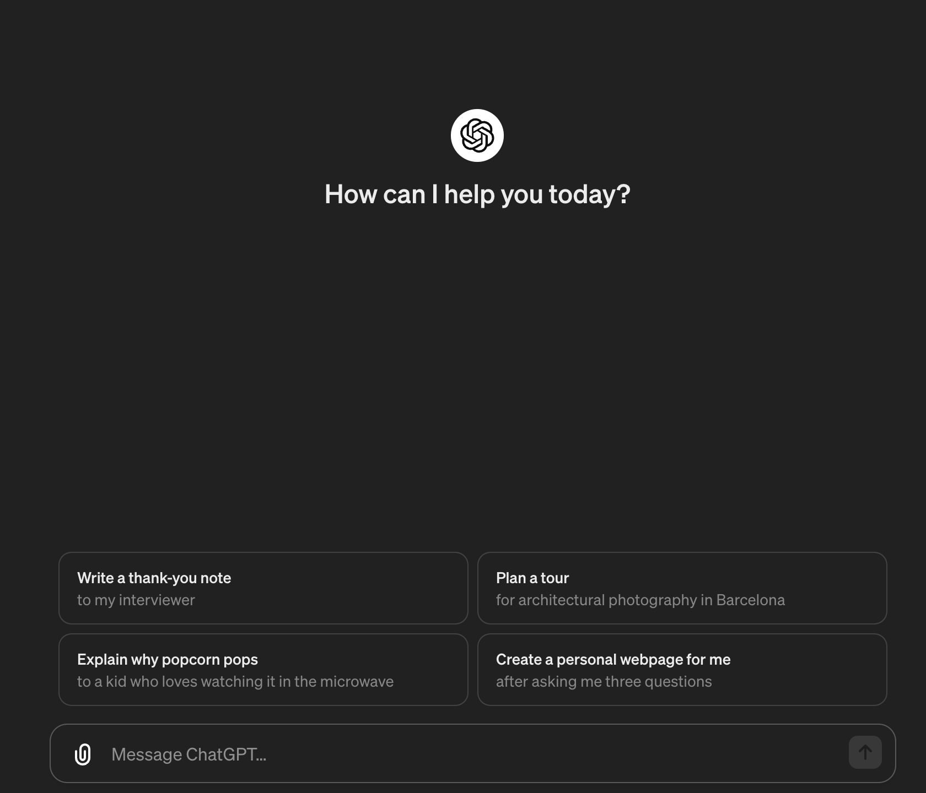
STEP2: 実際のテストケースの作成手順
b) ChatGPTに問題文をコピペ

Slide 6
STEP2: 実際のテストケースの作成手順
c - i ~ iv) 文言追加
Please ~~ . Not ~ duplicate examples.

Slide 7
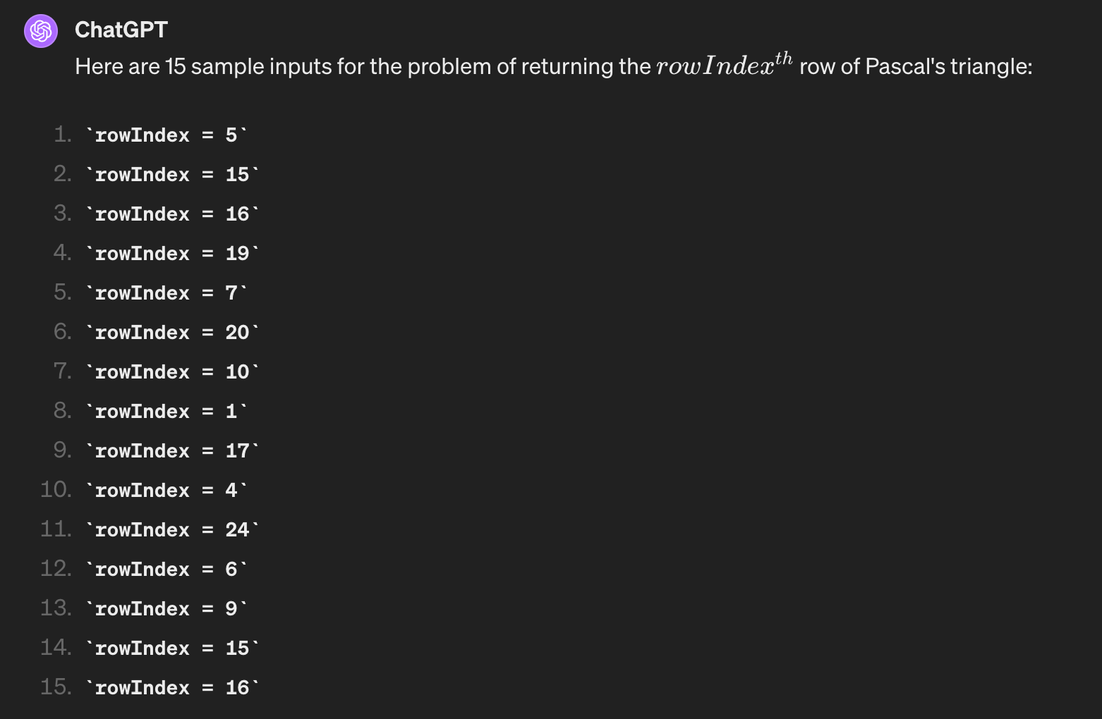

STEP2: 実際のテストケースの作成手順
d) テキストファイルにコピペ
ChatGPT
01.txt (Input)
15.txt (Input)

Slide 8
STEP2: 実際のテストケースの作成手順
e) 自動変換 (今回の場合)
01.txt (Input)
15.txt (Input)
01.txt (Input)
15.txt (Input)
nums = [15, -28, 2, -65, -28, -68, 88], target = 68
15 -28 2 -65 -28 -68 88
68

Slide 9
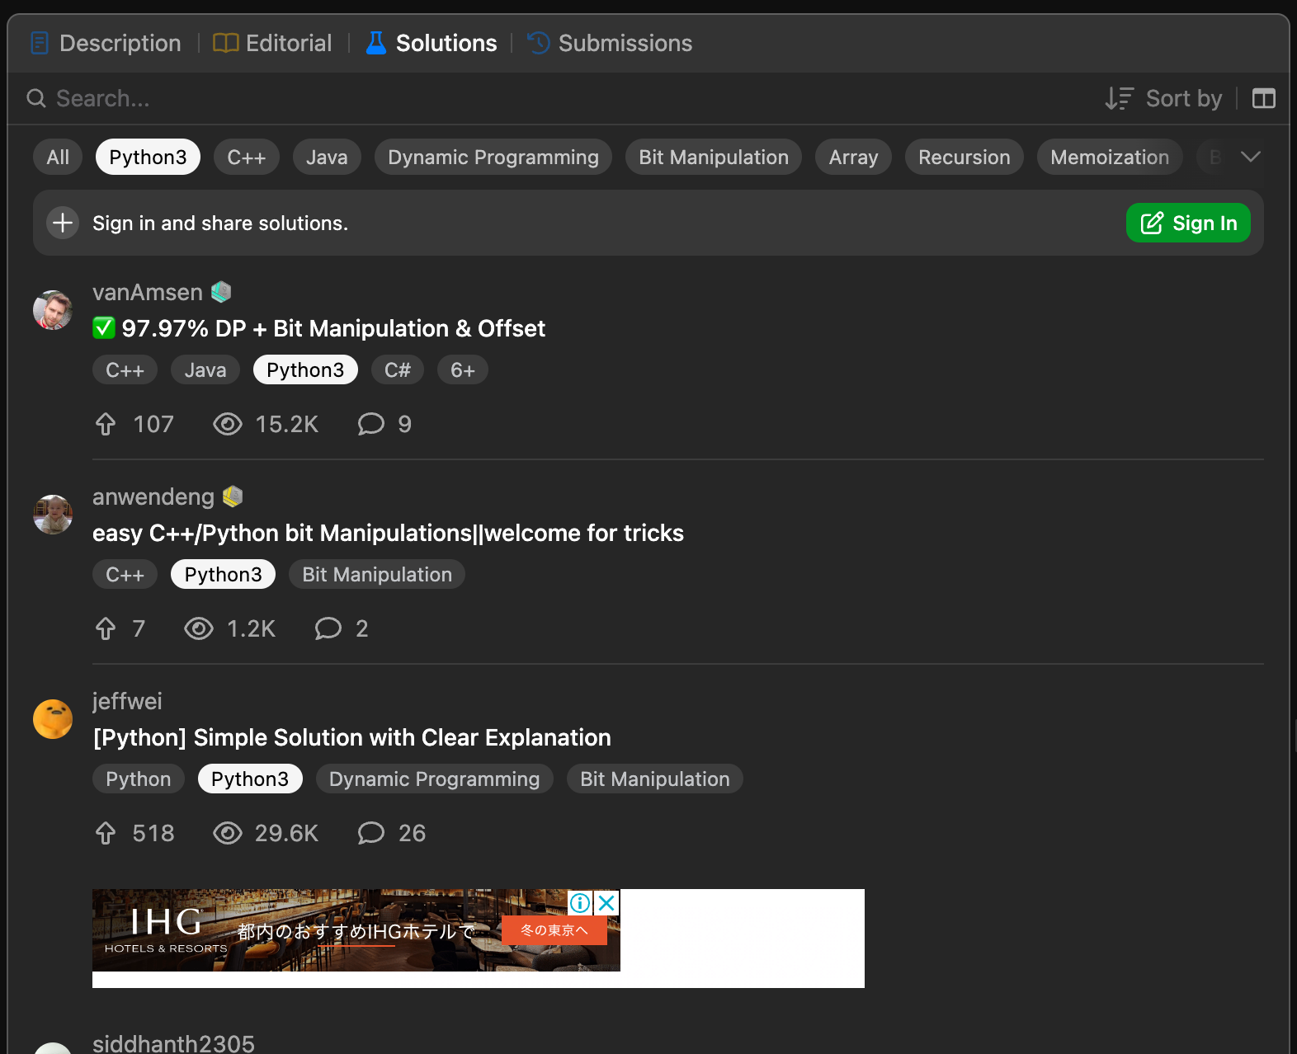
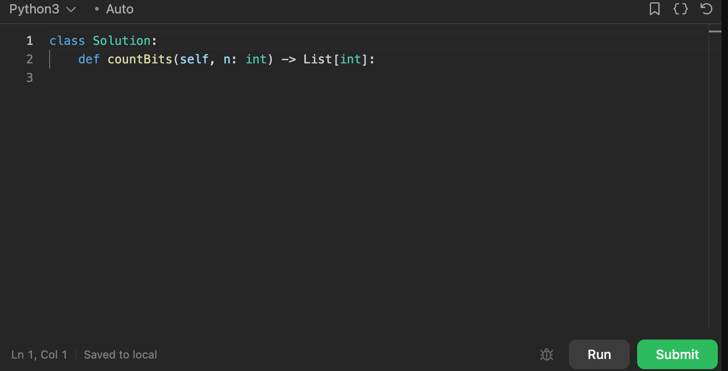
STEP2: 実際のテストケースの作成手順
f & g) Solutionを1つ取得し，確認

Slide 10
STEP2: 実際のテストケースの作成手順
h & i) Solutionに作成したテストケースの入力を与え，出力を得る
01.txt (Input)
01.txt (Output)
01.csv
Solution.py
15.txt (Input)
15.txt (Output)
15.csv

Slide 11
STEP2: 実際のテストケースの作成手順
j) 照らし合わせて確認
01.txt (Input)
01.txt (Output)
01.csv
Solution.py
15.txt (Input)
15.txt (Output)
15.csv

